Slide 1
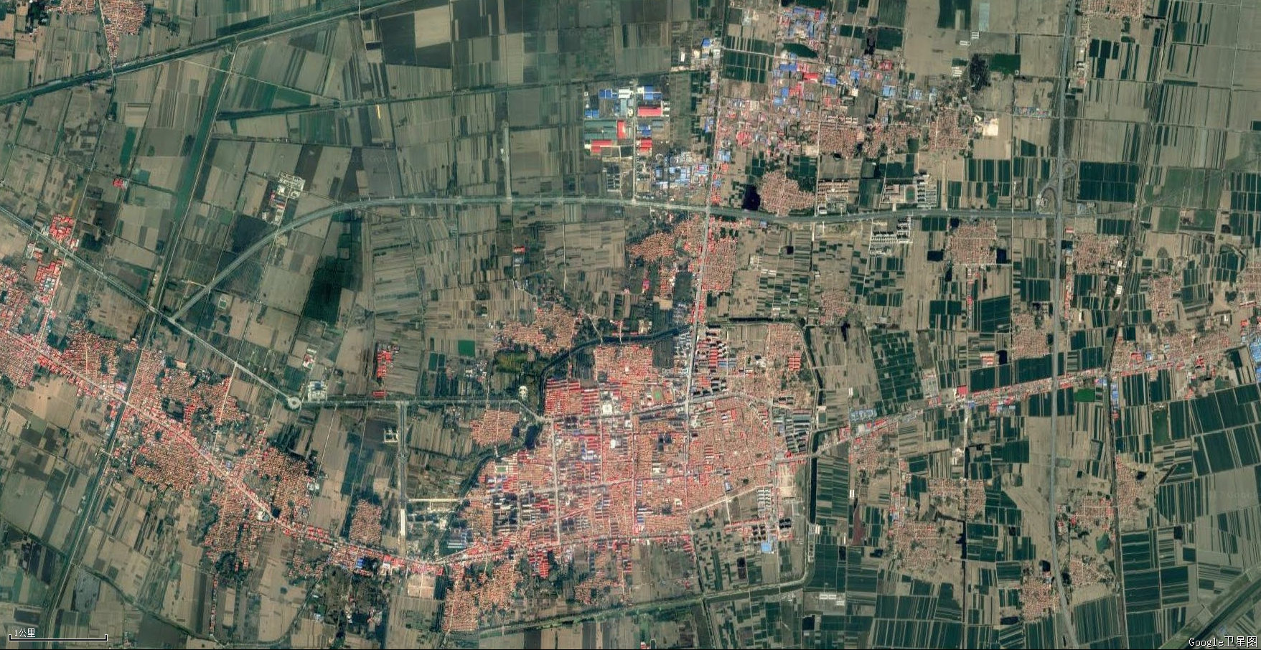
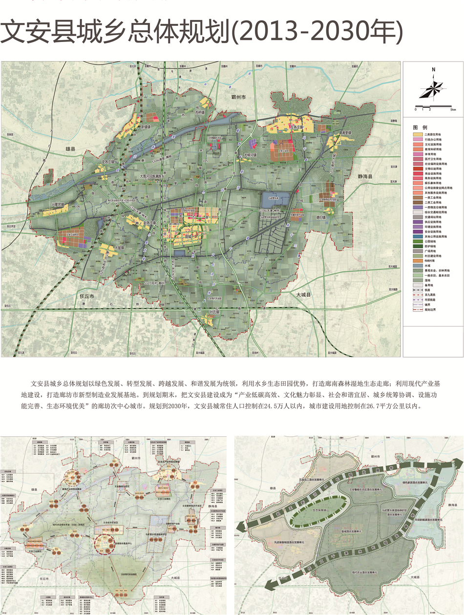
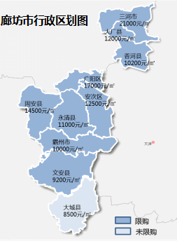




【北京区域】河北省廊坊市文安县城市地图
文安县规划图
H 荣基·尚书苑
产品规划：5栋住宅、2栋商业
产品面积：88-137㎡
最新动态：2019年10月开盘
交房时间：2021年10月交房
销售情况：均价7400元/㎡
存量情况：已推房源剩余31套
F 、碧桂园铂樾府
基础信息:
占地：89亩 建面：11.9万
容积率：2.0
产品规划：8栋小高层，8栋洋房，993套，105-190㎡三居~五居
销售价格：6层洋房均价8500元/㎡；小高层均价7500元/㎡
销售情况：2019年11月推售洋房，至今销售38套，2020年3月推售小高层，至今销售97套。库存858套。
客户情况：本地地缘性客户
E 、金发英伦城（限购至今封盘）
基础信息:占地：60亩 建面：8万,容积率：2.0
产品规划：7栋小高层，620套，70-138㎡两居三居
销售情况：2017年1月开盘，2017年1月至4月5栋楼共计354套全部售罄，销售面积约3.5万㎡，销售额约1.9亿元，剩余2栋楼封盘。
销售价格：8000元/㎡（毛坯）
客户情况：本地地缘性客户
D、民安华府（毓秀江南二期）
基础信息：占地54亩 建面8.7万，容积率：2.4，绿化率40%
产品规划：规划5栋18层小高层，共计788套房源，剩余160套左右。两梯两户/两梯三户，两居87-100㎡占比44%，三居110-125㎡占比30%，130-140㎡占比26%；小区配套幼儿园及少量底商
销售情况：有能力突破限购，2018年月均去化5套，现在售1#楼，118/132/140平米三居，月均去化8套左右。库存65套。
销售价格：优惠后6500元/㎡
客户情况：本地地缘性客户
C、迎宾花园
基础信息：占地：113亩 ，建面：9.9万，容积率：1.3，项目分两期开发，一期全部交房
产品规划：高层规划75-140㎡ ，在售120-140㎡三居
销售情况：首次开盘2016年5月，在售10#、11#，2017年5月取得高层预售证，受限购影响销售不佳，2017年限购后月均去化6套，2018年1-4月成交27套，月均去化6套。2019年清盘
优惠政策：电商3万抵5万
销售价格：无在售
客户情况：限购后为中心城区改善客户
5、文安兴文西道以南、顺安巷西侧
占地面积：24亩
容积率：2.0
权属方：联城房地产
成交价格：219万/亩
成交楼面价：1371元/㎡
成交时间：2018-12-04
1、文礼公园14号地块
占地面积：89亩
容积率：2.0
权属方：华夏幸福
I 凯旋国际
产品规划：共8-11#四栋住宅楼，产品面积：92-139㎡
销售情况：10.1开盘，去化50套，从2月至今无成交
销售价格：8800元/㎡
客户情况：本地地缘性客户
2、曙光路地块
占地面积：90亩
容积率：2.0
权属方：文安县政府
采留线
6、碧桂园铂樾府地块
占地面积：89亩
容积率：2.0
权属方：碧桂园
成交价格：295万/亩
成交楼面价：2212元/㎡
成交时间：2019-5-28
G 、盛和新城
基础信息:3栋高层，306套
产品面积：80-120㎡
销售情况：10月10日开盘，去化52套。库存223套，自2月至今无成交
销售价格：8000元/㎡
客户情况：本地地缘性客户
3、文安壹号二期地块
占地面积：32亩
容积率：2.0
权属方：华夏幸福
D
4
5
E
规划最好小学（公立）
1
3
北部经济开发区
6500-9500元/平
2
F
6
1、华夏地块
占地面积：60亩
容积率：2.0
权属方：华夏幸福
成交价格：470万/亩
成交楼面价：3525元/㎡
成交时间：2017-12-20
A、文安孔雀城一期
基础信息：146亩，建面：19.5万，容积率：2.0
产品规划：一期规划9栋高层及16栋联排，1625套高层（ 20F/23F/24F /32F），82套联排，高层：两居83㎡，三居99-127㎡，小三居产品360套，联排别墅170-200㎡
销售情况：2017年4月蓄客联排，10月底销售联排全部售罄；2017年8月蓄客高层排卡，累计排卡1397张，开盘将推出1625套高层，2018年10月销售500套。
销售价格：高层均价7200元/㎡
当前存量情况：394套
4月份成交：16套
客户情况：地缘性客户
B、中航·中央公园
基础信息：占地：70亩，建面：9.34万，容积率：2.0
产品规划：整体规划36栋：9栋小高层（17F/18F/24F）、17栋洋房（7F）、9栋别墅。一期规划4栋洋房、2栋小高层，共292套房源，90-140㎡两居三居，130-140㎡占比56%，100-120㎡占比30%，90-140㎡占比14%
销售情况：17年10月25日，高层约120套，均价9500元/㎡（含1000元/㎡精装绑定）；洋房约20套12500元/㎡（含2000元/㎡精装绑定）；2019年月均去化35套。存量约36套。
销售价格：高层8000元/㎡(毛坯)，买房送车位和储藏间。洋房已无库存。可选择精装修，精装修标准：洋房2000元/㎡，高层1000元/㎡
客户情况：限购后为本地客户
1
3
五中
2
1
文礼公园
廊坊市文安县土地成交信息
时间 | 成交面积 | 可开发建筑面积（万㎡） | 成交均价 | 楼面价
 | （亩） |  | （万/亩） | （元/㎡）
2019 | 176 | 30.9 | 171.6 | 1147
2018 | 122 | 18.1 | 330 | 2475
2017 | 839.5 | 116.75 | 241.68 | 1738
2016 | 166 | 27 | 109 | 672
合计 | 1303.5 | 192.75 | 213.07 | 1508
西部新城
6400-8000元/平
迎宾大道
3
1
A
城市发展方向
B
2
C
富人认可区
2、华夏地块
占地面积：40亩
容积率：2.0
权属方：华夏幸福
成交价格：470万/亩
成交楼面价：3525元/㎡
成交时间：2017-12-20
3、迎宾花园地块
占地面积：150亩
容积率：2.0
权属方：鑫龙地产
成交价格：80万/亩
成交楼面价：600元/㎡
成交时间：2015-6-8
廊沧高速
文安近三年商品房数据
 | 房屋施工面积（万㎡） | 施销比 | 房屋竣工面积（万㎡） | 现销比 | 商品房存量面积(万m²) | 存销比 | 供应面积(万m²⁾ | 成交套数(套) | 成交面积（万m²） | 成交均价 (元/m²⁾ | 销售额(亿元)
2018 | 32.8 | 2.44 | 15.33 | 1.14 | 16.7 | 1.25 | 19.4 | 1717 | 23.0 | 8587 | 19.75
2017 | 40 | 1.04 | 38.7 | 1.01 | 4.8 | 0.13 | 35.6 | 2025 | 38.3 | 8730 | 33.44
2016 | ----- | ----- | ----- | ----- | ----- | ----- | 20.7 | 1192 | 23.3 | 4790 | 11.16
2015 | ----- | ----- | ----- | ----- | ----- | ----- | 19.3 | 675 | 10.1 | 3860 | 3.9
合计 | ---- | ---- | ---- | ---- | ---- | ---- | 95 | 5009 | 85.1 | 7050 | 60
S334
3、华夏地块
占地面积：64亩
容积率：2.0
权属方：华夏幸福
成交价格：460万/亩
成交楼面价：3450元/㎡
成交时间：2017-12-20
4、民安华府地块
占地面积：50亩
容积率：2.4
权属方：天瑞地产
成交价格：92万/亩
成交楼面价：675元/㎡
成交时间：2014-12-20
1、华夏孔雀城地块
占地面积：146亩
容积率：2.0
权属方：华夏幸福
成交价格：520万/亩
成交楼面价：3900元/㎡
成交时间：2017-6-22
世纪大道
4
第四小学
I
文化中心
森林公园
明珠荣美
商圈
文安县医院
荣美商城
富人认可区
政通道
4、鹏举地块
占地面积：52亩
容积率：2.0
权属方：鹏举地产
成交价格：341万/亩
成交楼面价：2558元/㎡
成交时间：2018-10-23
宏观经济指标 | 2018年 | 2017年 | 2016年
总人口（万） | 55.8 | 55.2 | 54.5
城区户籍人口（万） | 6.3 | 6.1 | 6.0
GDP（亿元）/增速（%） | 165/8.3% | 158.5/6.8% | 139.7/ 8%
人均GDP（元）/增速（%） | 29570/3% | 28713/7.2% | 26792 / 8.9%
财政收入（亿元）/财政支出（亿元） | 20.3/- | 17.15/25.3% | 13.7/ 28.6
城镇居民人均可支配收入（元） | 38064/8.6% | 35050/8.5% | 32305/ 7.7%
城乡居民储蓄存款（亿元）/人均（元） | - | 251.4/46086 | 221.7/ 40642
社会消费品零售总额（亿元） | 78.5/8.5% | 73.2/10.7% | 66.1 / 14%
固定资产投资（亿元）/增速（%） | 98/10.6% | 152.8/-30.3% | 225.9/ 13.4%
房地产开发投资（亿元）／增速（%） | - | 16.18/196% | 1.48 / -46.0%
全市商品住宅销售面积（㎡）／增速（%） | - | 127000/-52% | 265000/178.9%
全市汽车拥有量（万辆） | 18.2 | 17.5 | 17
存款50万以上人数（人） | 27600 | 25000 | 20400
在校小学生人数（人） | 15300 | 14400 | 13240
城市发展方向
商业街
崇文街
丰利路
民安路
2、中航公馆地块
占地面积：125亩
容积率：2.4
权属方：中航瑞赛
成交价格：75万/亩
成交楼面价：469元/㎡
成交时间：2014-8-26
曙光道
水景公园
5、金发英伦城地块
占地面积：70亩
容积率：2.4
权属方：鹏举地产
成交价格：90万/亩
成交楼面价：563元/㎡
成交时间：2015-12-7
人和路
利民街
第二小学
G
H
汽车客运站
兴文道
明珠商城
第一小学
1、文安壹号地块
占地面积：95亩
容积率：2.4
权属方：银华地产
成交价格：90万/亩
成交楼面价：594元/㎡
成交时间：2013-7-22
文安县中医院
2
第三小学
永定路
日上小学
市场政策
限购限贷：
本地户口限两套，外地限1套且三年社保；限价9200；首套30%，二套50%。
预售条件：
1、1层至3层建筑为1层以上主体完工；
2、4层至6层建筑为2层以上主体完工；
3、7层至9层建筑为3层以上主体完工；
4、10层以上建筑为规划许可的设计层数的三分之一以上整层主体完工。
资金监管：
预售资金监管为2300元/平米
营销手段：
合法合规销售
5
文安老城
6400-8800元/㎡ （毛坯）（二手房）
政府储备地
(近期供应土地)
保静线
已拿
未售地
2、毓秀江南地块
占地面积：120亩
容积率：2.0
权属方：天瑞地产
成交价格：120万/亩
成交楼面价：900元/㎡
成交时间：2016-9-9
护城大堤
已拿
在售地
已拿
已售地

